Slide 1
GIS WORKSHOP
สรุปขั้นตอนการดำเนินงาน
สมาชิก
1.นายวศิน หลาวทอง 5604062630155 Section 1
2.นายวิธวินท์ สิริสิวะภัค 5604062630210 Section 1

Slide 2
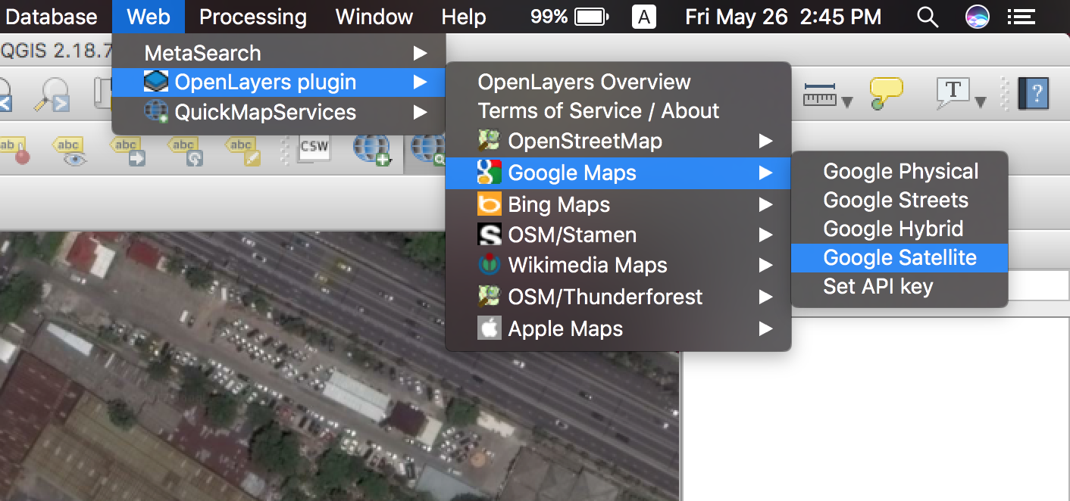
1.ติดตั้ง OpenLayers plugin เพื่อนำภาพถ่ายทางอากาศมาใช้ โดยนำ
ภาพถ่ายมาจาก Google Satellite หลังจากกดแล้วจะได้ Layer ของแผนที่

Slide 3
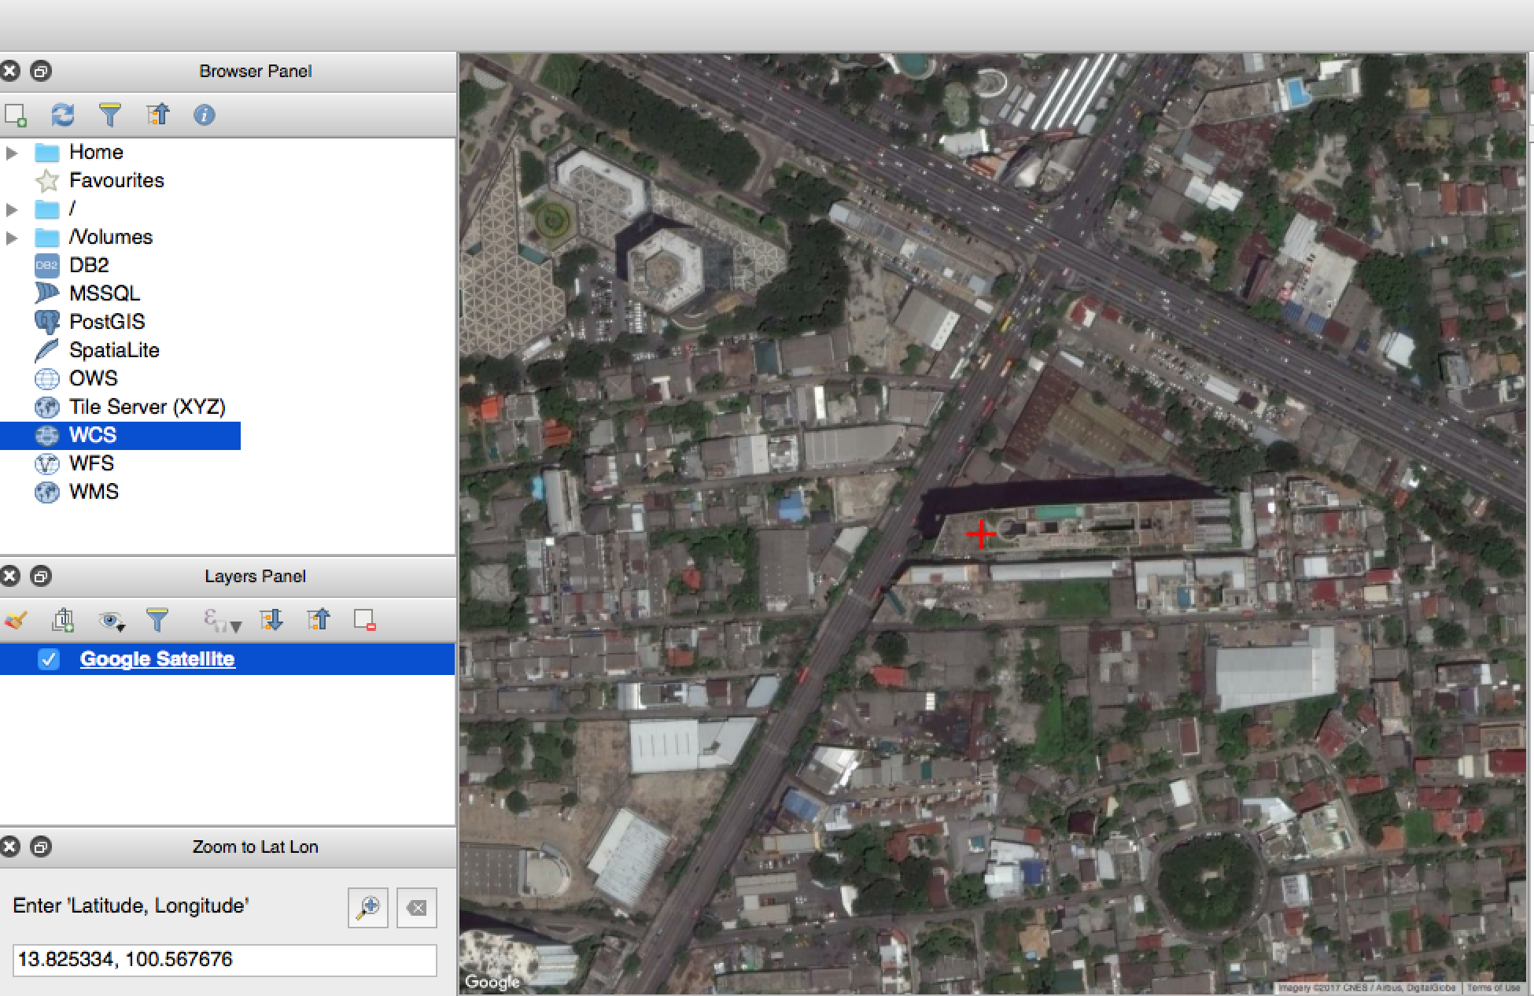
2.ทำการค้นหาตำแหน่งของตึก 5 ตึกประกอบด้วย 1.ตึกช้าง,
2.ตึก AIA Capital Center, 3.ตึก TGGS Kmutnb,
4.ตึก EXIM BANK และ
5.Siam Discovery
โดยใช้ Lat Lon tools เป็น plugin ที่จะช่วยในการค้นหาตำแหน่งของตึก

Slide 4
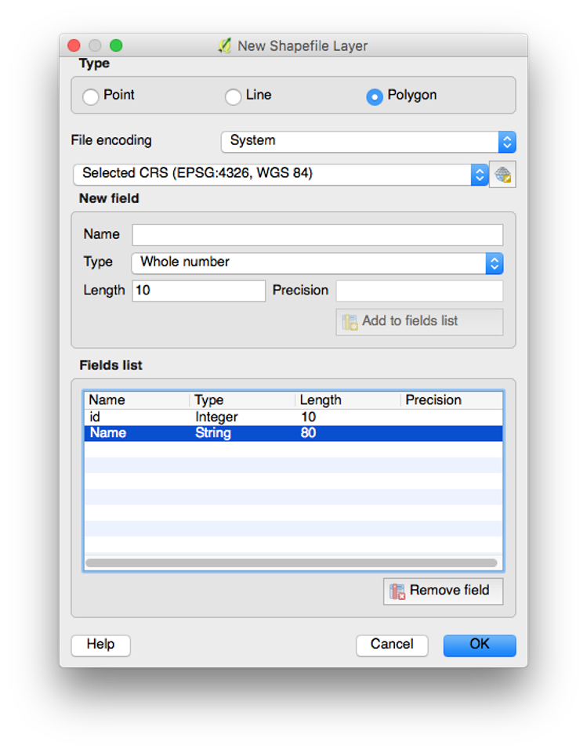
3.ทำการสร้าง Layer เพื่อทำ Digitize จากเมนู
Layer->Create Layer->New Shapefile Layer
เลือก Type เป็น Polygon หลังจากนั้นกด OK

Slide 5
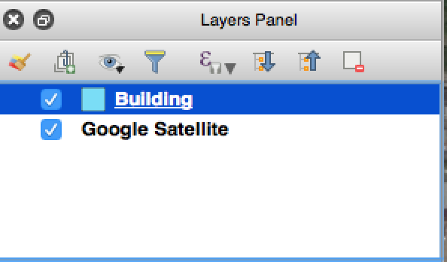
4.จะได้ Layer Polygon ที่ตั้งชื่อว่า Building จากขั้นตอนที่ 3

Slide 6


5.ทำการ Digitize ตึกที่หามา โดยการเลือก Layer Building
กดรูป ปากกา(Toggle Editing) เพื่อแก้ไข Layer จากนั้นทำการ Add Feature

Slide 7
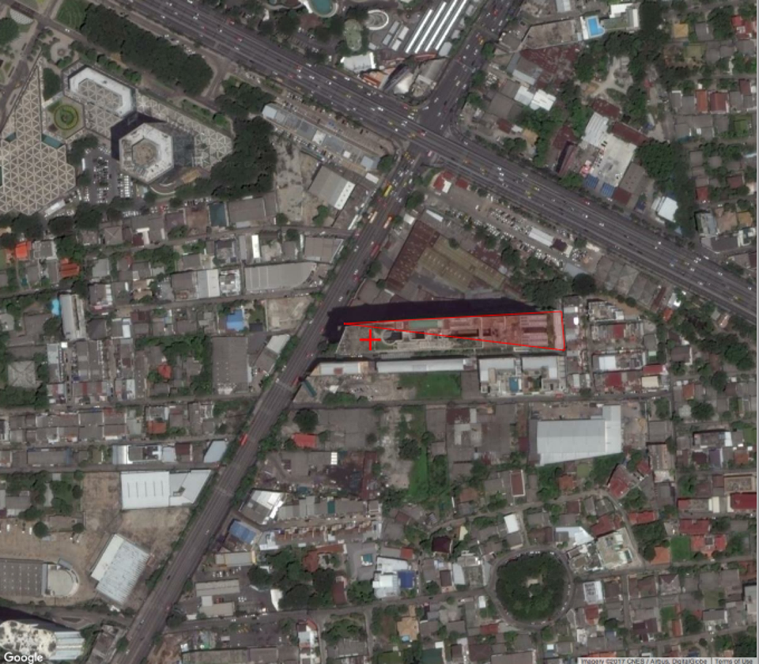
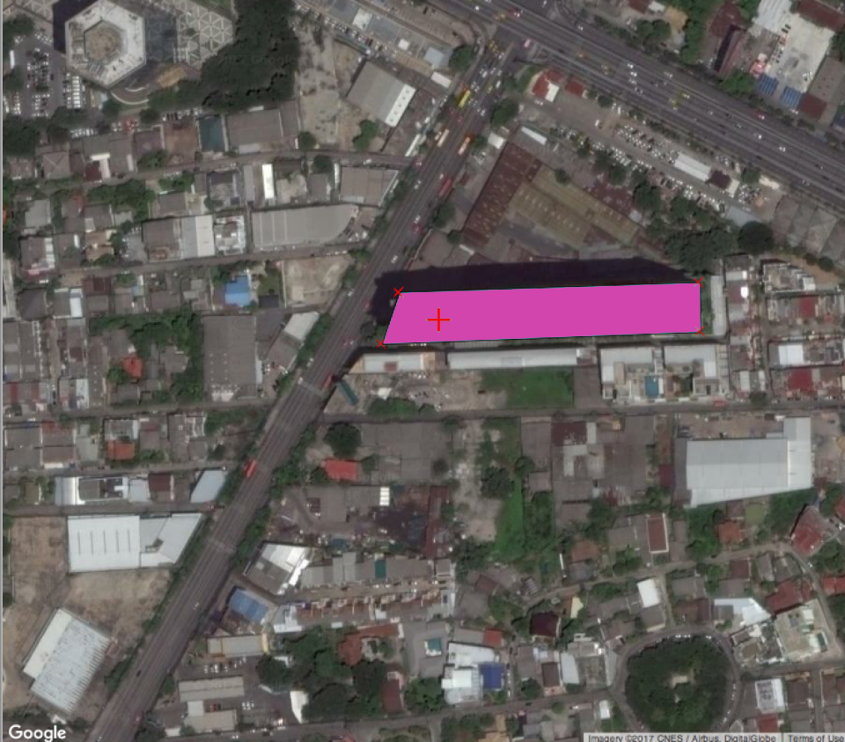
6.ทำการ Click ตามขอบเขตของตึก เพื่อทำการ Digitize ให้ครบ 5 ตึก
ที่เลือกมา จากภาพถ่ายทางอากาศ

Slide 8
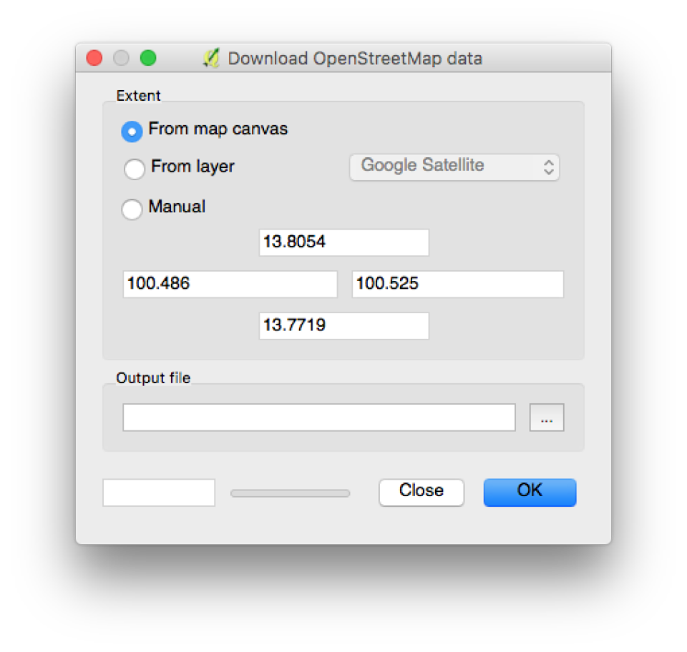
7.ทำการ Load ข้อมูลจากฐานข้อมูล
OpenStreetMap จากเมนู
Vector->OpenStreetMap->Download Data
ตั้งค่าดังภาพ หลังจากนั้นกด OK

Slide 9
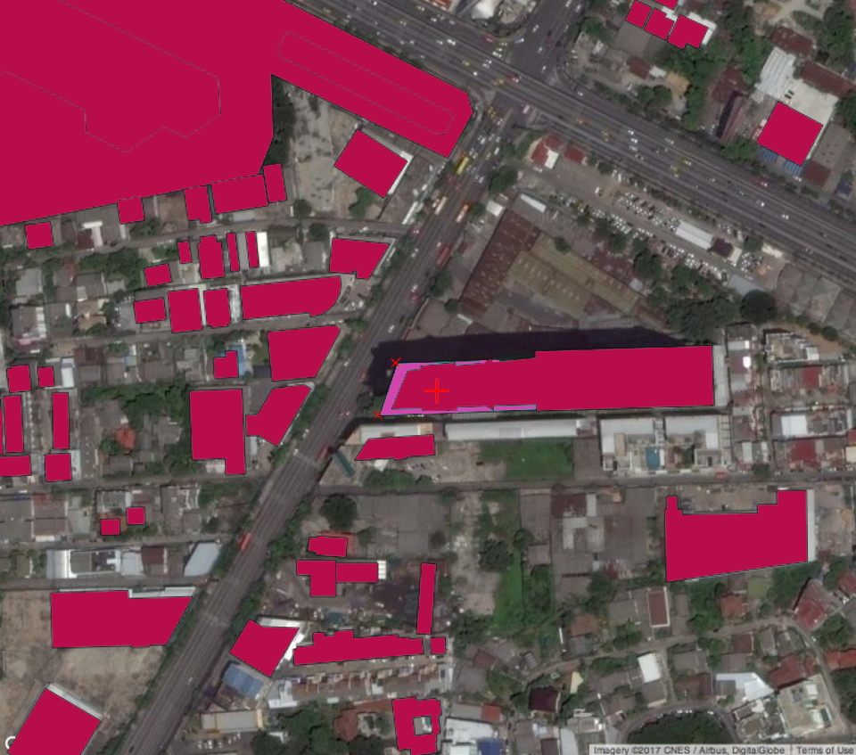
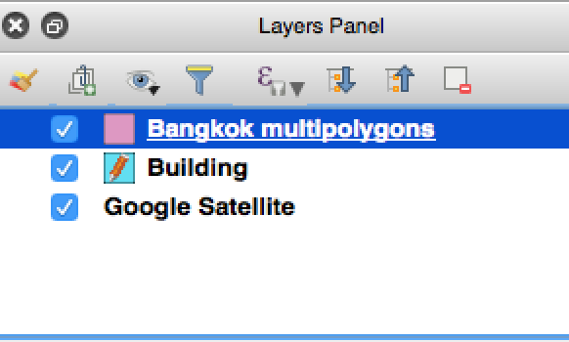
8.จะได้ Layer ใหม่เป็นชื่อที่เราได้ทำการตั้ง Bangkok multipolygon

Slide 10
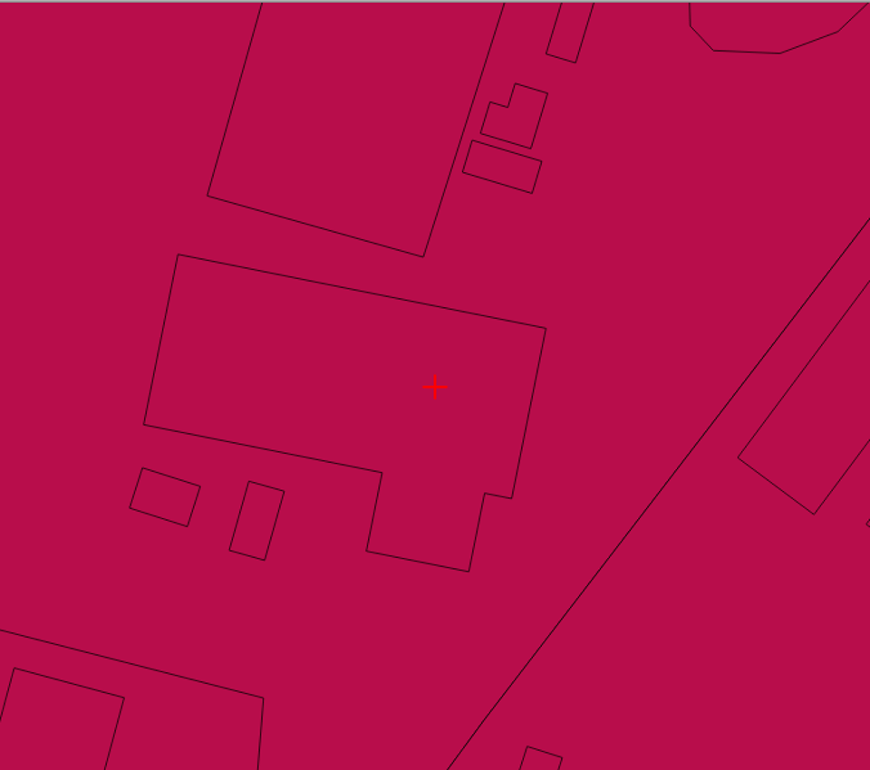
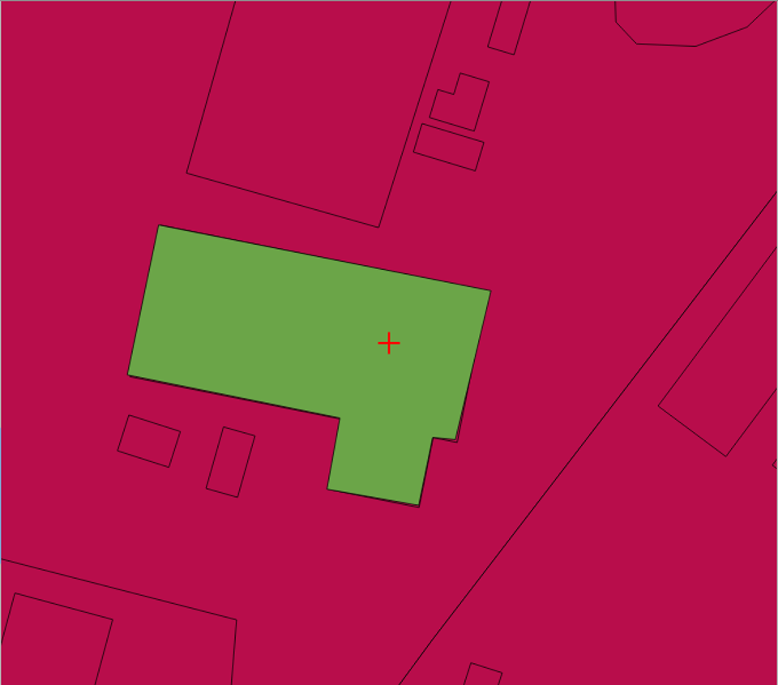
9.ทำการสร้าง Layer จากเมนู Layer->Create Layer
->New Shapefile Layer อีกครั้ง เพื่อทำการ Mark ตึกที่ต้องการโดยอ้างอิงจาก
Layer MultiPolygons

Slide 11
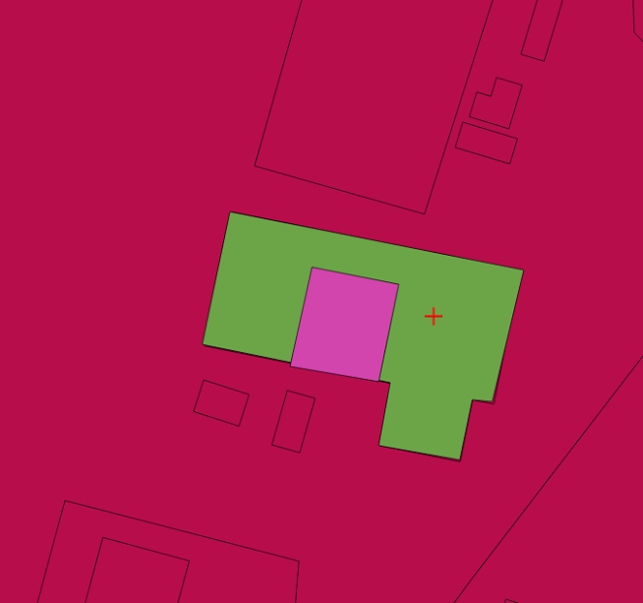
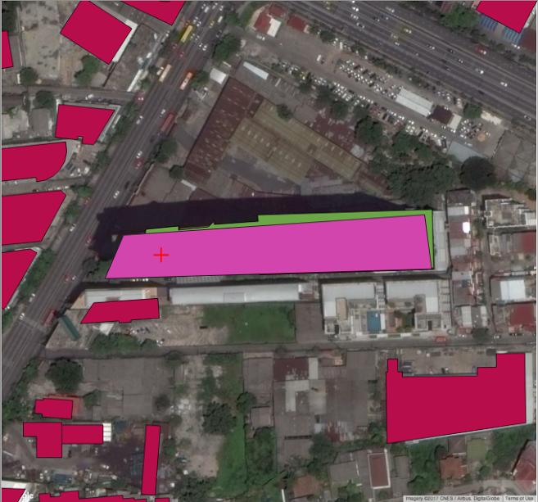
10.เปรียบเทียบตึกทั้ง 5 ที่สำรวจจากภาพถ่ายแผนที่ดาวเทียม
กับฐานข้อมูล OpenStreetMap
AIA Capital Center
Elephant Tower

Slide 12
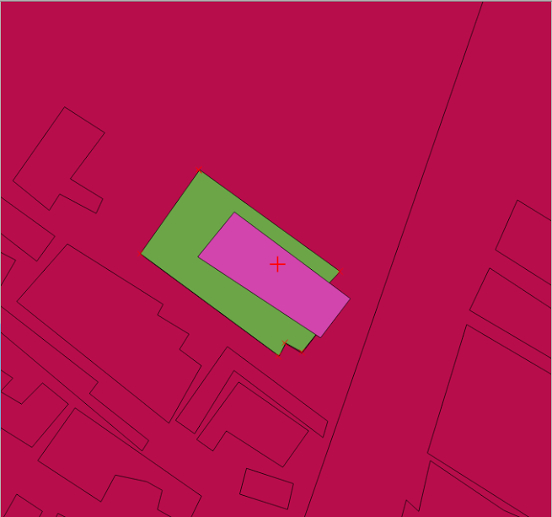
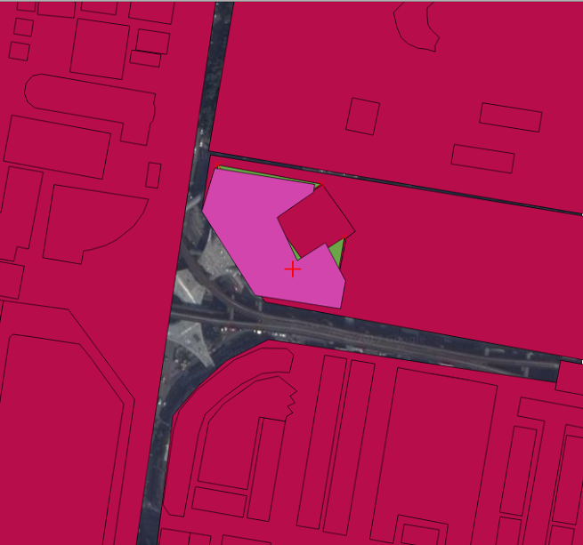
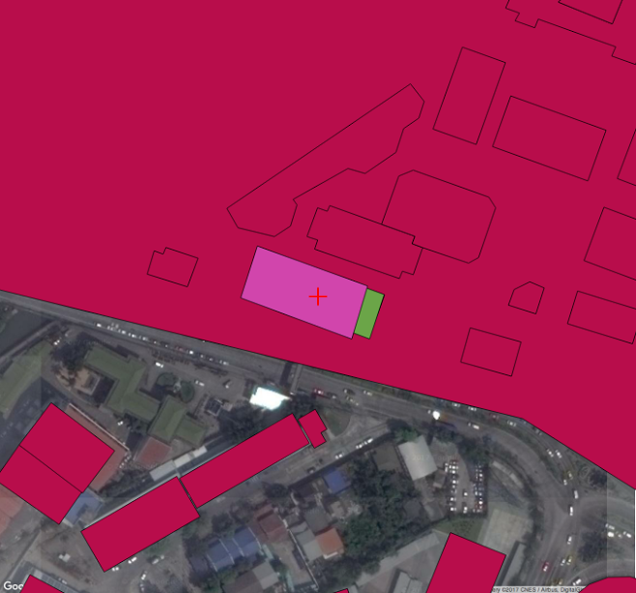
EXIM BANK
SIAM DISCOVERY
TGGS
สีชมพู หมายถึง การ Digitize ตึกจากภาพถ่ายแผนที่ดาวเทียม
สีเขียว หมายถึง ข้อมูลตึกที่ได้จากฐานข้อมูลของ OpenStreetMap
ดังนั้น สีชมพูและสีเขียวแสดงถึงความแตกต่างของข้อมูลที่ผ่านการดำเนินงาน

Slide 13
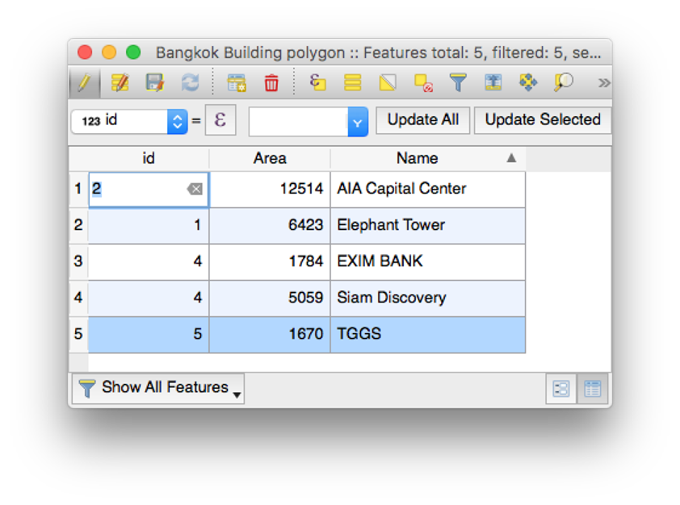
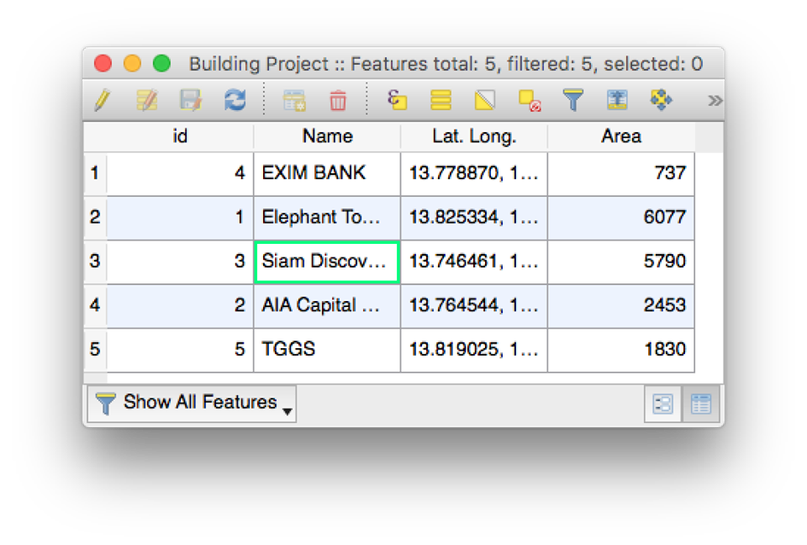
การเปรียบเทียบโดยการคำนวณ Area จาก Polygons ที่ได้มาทั้ง 5 ตึก
Area ที่คำนวณจากข้อมูล OpenStreetMap
Area ที่คำนวณจากข้อมูลภาพถ่ายแผนที่ดาวเทียม

Slide 14
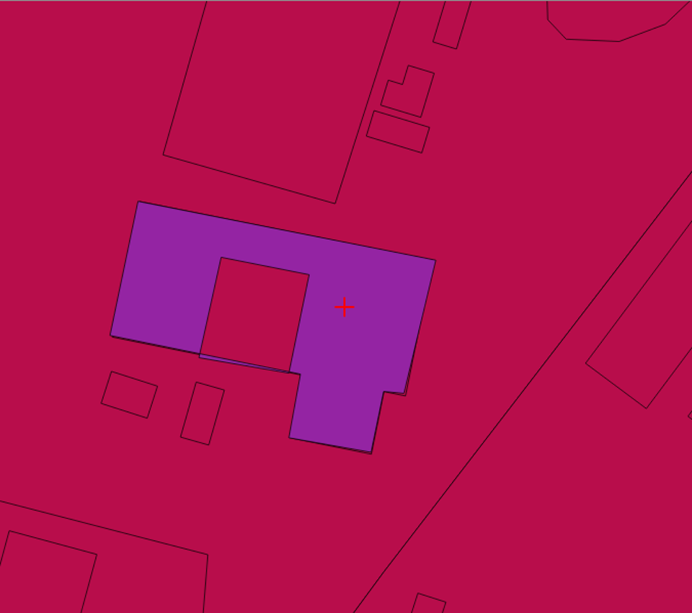
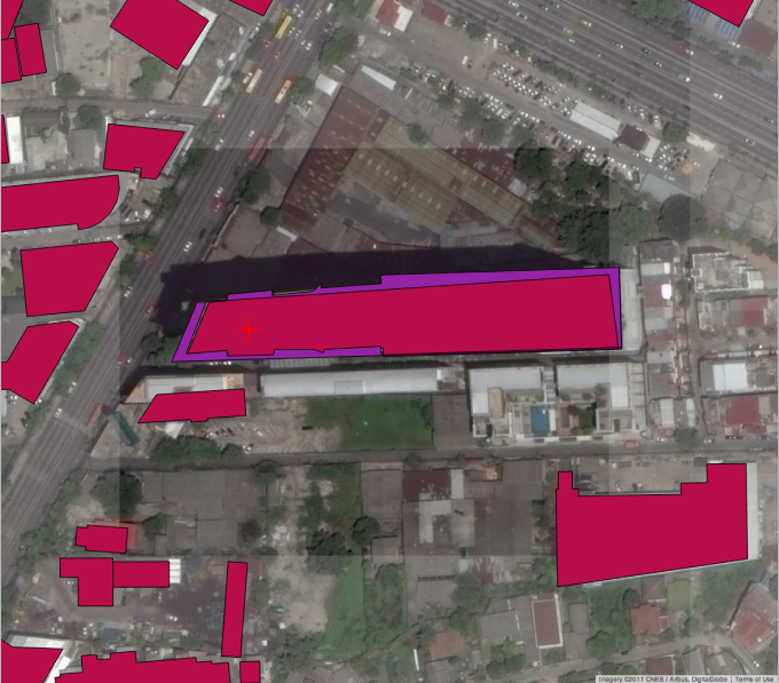
การเปรียบเทียบส่วนต่างของ Polygons จาก OpenStreetMap
และภาพถ่ายแผนที่ดาวเทียม
AIA Capital Center
Elephant Tower

Slide 15
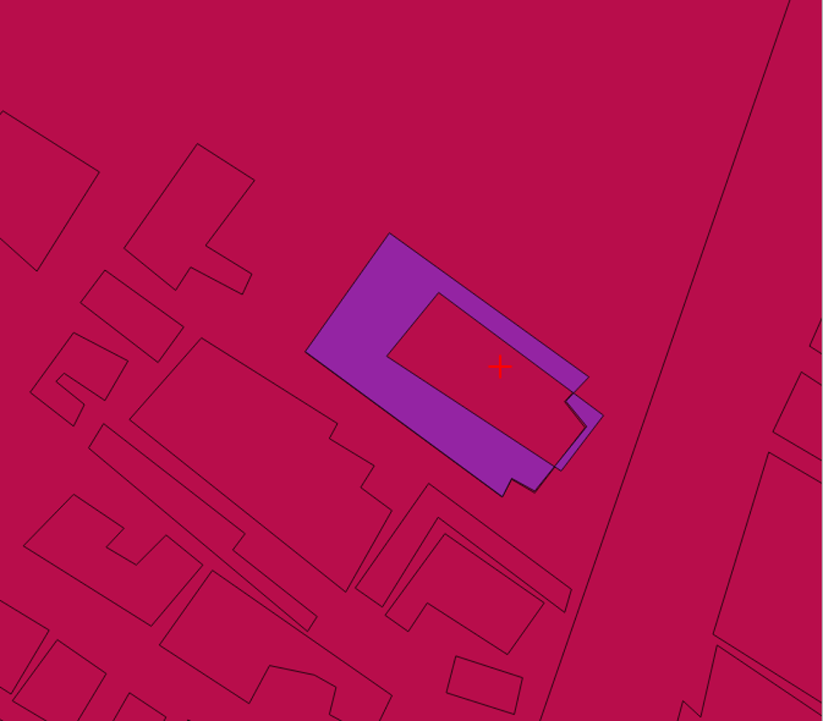
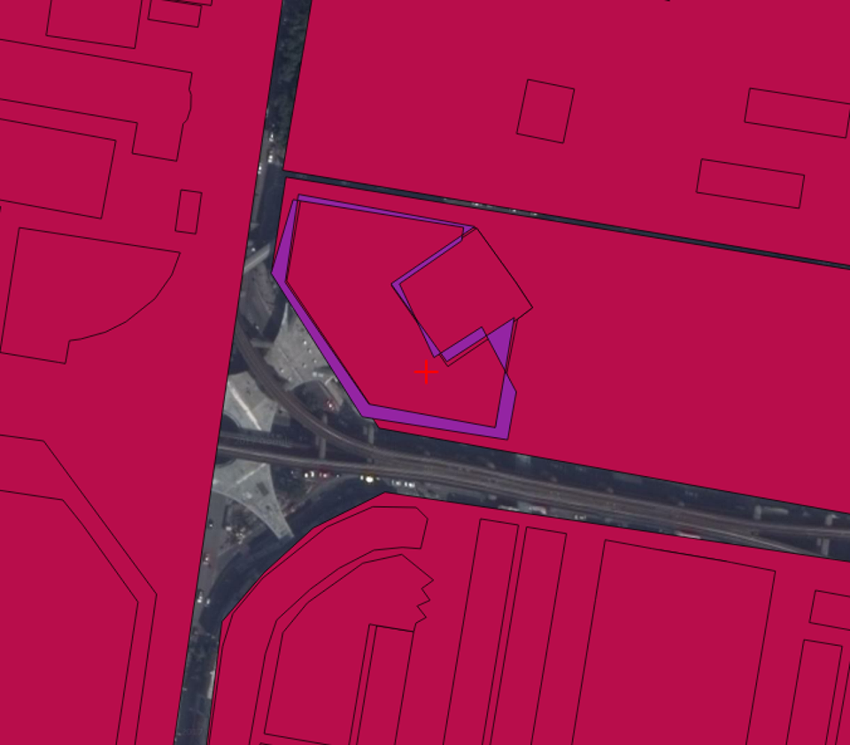
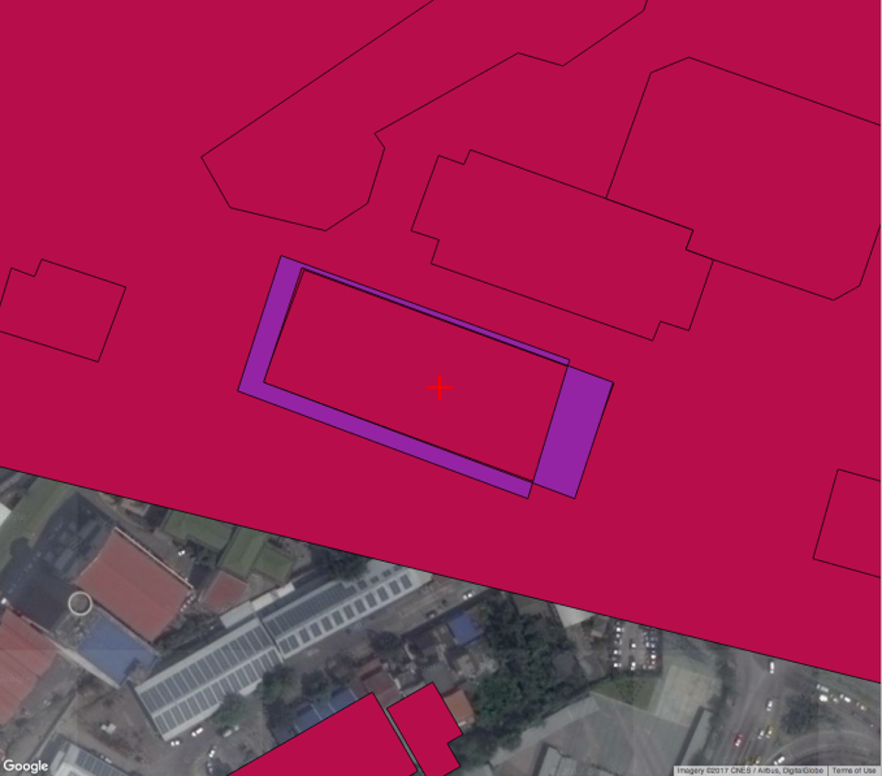
EXIM BANK
SIAM DISCOVERY
TGGS
สีม่วงที่ได้ คือ ข้อมูลที่แตกต่างกันระหว่างภาพถ่ายแผนที่ดาวเทียมและ OpenStreetMap

